Slide 1



Programa d’ajuts per actuacions d’eficiència energètica en empreses del sector industrial
2ª Convocatòria

Slide 2
TRETS DIFERENCIALS DE LA CONVOCATÒRIA A CATALUNYA
Pressupost: 35.000.0000 €
Inversió elegible mínima per sol·licitud (IVA exclòs):
  Tipologia 1 – millora processos industrials: 75.000€
  Tipologia 2 – sistemes gestió energètica: 30.000€
Import màxim d'ajut per projectes, en una mateixa ubicació industrial: 8.000.000€
Règim reglat, és a dir, per ordre d’entrada.

Slide 3
TRETS GLOBALS DETERMINATS PER LA UNIÓ EUROPEA
IDAE actua com a gestor del Fons Nacional d'Eficiència Energètica (FNEE).
El pressupost d'aquest Programa prové del FNEE.
Està constituït, entre d'altres, per les aportacions anuals de les empreses privades comercialitzadores de gas i electricitat i per les dels operadors de productes petrolífers i gasos liquats del petroli.
La dotació de la convocatòria s’ampliarà amb més fons.

Slide 4
CONDICIONS ESTABLERTES PER LES BASES D’IDAE
Els ajuts concedits per a la realització d'actuacions de millora de l'eficiència energètica contribueixen als objectius de reducció del consum d’energia final que fixa la Directiva 2012/27/UE.
Programa Operatiu FEDER Pluriregional 2014-2020
Obligacions dels beneficiaris dels ajuts, documents de justificació (art. 13): inspeccions, comptabilitat separada, informe emès per un organisme de control, compte justificativa amb aportació de l’informe d’auditor,...

Slide 5
PROJECTES ELEGIBLES I PER A QUI
QUÈ?
Actuacions amb una reducció de les emissions de CO₂ i del consum d'energia final, mitjançant la millora de l'eficiència energètica. Comparar el consum específic (per unitat de producció) abans i després de l’actuació.
Energia final subministrada a la indústria, no incloent els subministres del sector de transformació de l’energia i les indústries de l’energia pròpiament.
NO es subvencionen la cogeneració ni la fotovoltaica o eòlica.
A QUI?
PIME o una gran empresa del sector industrial, CNAE 2009 sigui: del 07 al 11, del 13 al 33 o del 35 al 39.
Empreses de serveis energètics, contractada per planta industrial.

Slide 6
Tipologia 1: millora de processos industrials
Inversions en substitució d'equips i instal·lacions així com sistemes auxiliars consumidors d'energia, per altres que utilitzen tecnologies d'alta eficiència energètica o la Millor Tecnologia Disponible (MTD) d’estalvi i eficiència energètica per tal de reduir el consum d'energia final i les emissions de CO₂.
Ràtio econòmic energètic màxima serà de 14.379 € (inversió elegible) / tep (estalvi d’energia final en un any).
Dit altrament, la inversió elegible no pot superar aproximadament l’1,2 € per kWh d’estalvi.
L’IVA no és elegible.

Slide 7
Tipologia 2: sistemes de gestió energètica
Inversions per sistemes de gestió energètica per reduir el consum d'energia final i les emissions de CO₂. Actuacions necessàries, tant a nivell de mesura de les variables de consum d’energia, com per a la instal·lació dels elements de regulació i control dels paràmetres de procés i implementació dels sistemes informàtics per a l’anàlisi, regulació i control.
Caldrà també complir amb la Norma UNE-EN ISO 50.001 relativa als sistemes de gestió energètica
Ràtio econòmic energètic màxim de 14.501 € (inversió elegible)/ tep (estalvi d’energia final en un any).
L’IVA no és elegible.

Slide 8
CARACTER INCENTIVADOR
Les actuacions no podran haver-se iniciat amb anterioritat a la data de registre de la sol·licitud de l'ajut.
Data a tenir en compte, la més antiga de:
  Data d'inici de les obres de construcció finançades per la inversió o la data del primer compromís en ferm per a la comanda d'equips
  Altre compromís que faci irreversible la inversió.
No es consideraran com inici dels treballs: treballs preparatoris com l'obtenció de permisos i estudis previs de viabilitat.

Slide 9
COSTOS ELEGIBLES ADDICIONALS
Costos elegibles* | Costos no elegibles
Costos de legalització de les instal·lacions i l’obtenció de les llicències requerides. Costos dels estudis preparatoris per a la sol·licitud. Cost de l’informe del auditor per complementar el compte justificatiu | IVA Auditoria energètica prèvia Personal Funcionament Despeses generals Cost d’obra civil que superi el 20% d’inversió elegible Increments de capacitat o ampliacions
*tots aquests costos cal pressupostar-los per a la sol·licitud

Slide 10
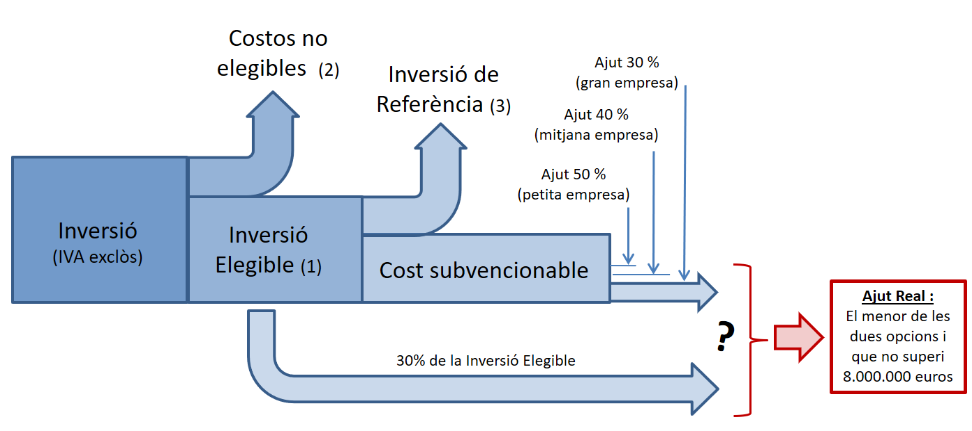
CALCUL DE L’IMPORT D’AJUT
El percentatge d’ajut oscil·la entre el 18 i el 30% de la inversió elegible, depenent de l’import de la inversió de referència.
Notes:
En cas que el beneficiari sigui ESE el percentatge que s’aplicarà és el corresponent a la industria on l’ESE realitza l’actuació.

Slide 11
TERMINIS I RECOMANACIONS
El termini de presentació de les sol·licituds finalitza quan s’esgoti el pressupost disponible, o com a màxim el 30 de juny de 2021.
S’ha de presentar un formulari de sol·licitud per cada una de les dues tipologies.
En cada formulari hi ha d’haver agrupades totes les actuacions d’una mateixa tipologia en una mateixa ubicació. Això presenta 2 avantatges:
  La inversió elegible global de les actuacions ajuda a arribar al mínim
  El rati €/tep no superi el màxim en global, malgrat que per una sola actuació potser si que ho faria.

Slide 12
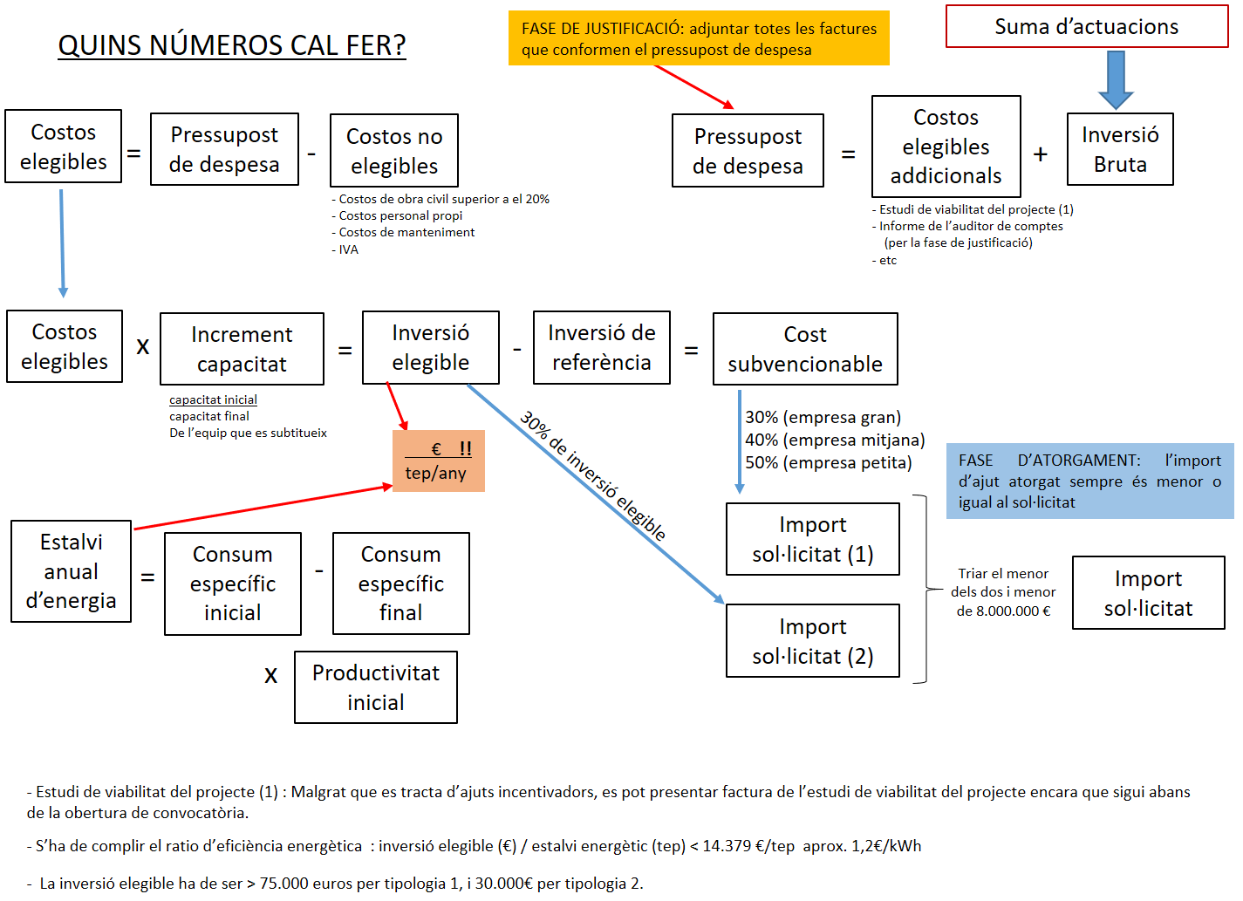
PER DEMANAR L’AJUT S’HA DE COMPLIR EL RATI (€/tep)

Slide 13
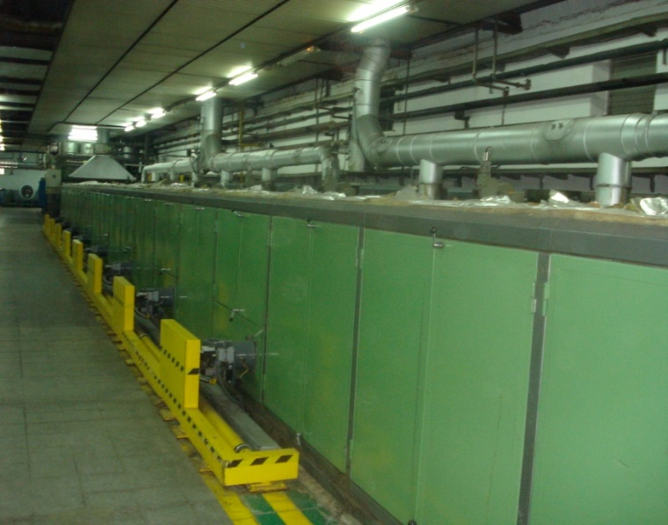
EXEMPLE 1 : INVERSIÓ ELEGIBLE PER A TIPOLOGIA 1
  Modernització de l’equipament productiu: canvi de sistema d’escalfament d’una RAM tèxtil. D’oli tèrmic es passa a gas directe.
  Beneficiari: gran empresa tèxtil.
Inversió elegible: 275.000€
Inversió de referencia: 100.000€
Cost subvencionable: 175.000€
Estalvi energètic: 50 tep/any
Estalvi econòmic: 60.000 €/any
Rati: 5.500 €/tep < 14.379
Període de retorn: 2,9 anys
Benefici afegit: important reducció de les feines de manteniment per la desaparició de les calderes d’escalfament d’oli
Ajut (el menor de):
  30% *175.000€ = 52.500€
  30% * 275.000€ = 82.500€
Notes:
Benefici(s) Extra o tot en plural?

Slide 14
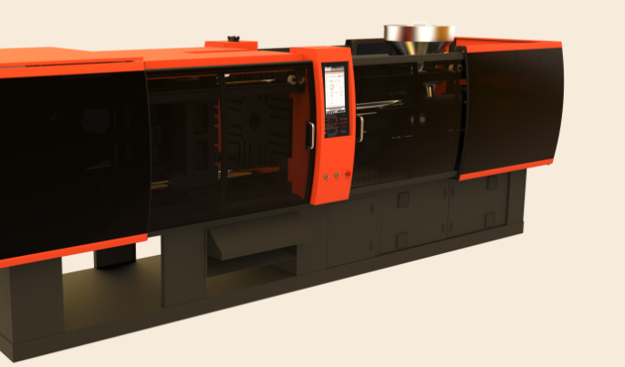
EXEMPLE 2: INVERSIÓ ELEGIBLE PER A TIPOLOGIA 1
  Transformació d’una màquina d’injecció de plàstic: sistema que s’aplica sobre les màquines ja instal·lades. La reducció del consum energètic es base en el servomotor.
  Beneficiari: empresa mitjana de plàstic.
Inversió elegible:140.000 €
Tot és cost subvencionable
Estalvi energètic: 28,26 tep/any
Estalvi econòmic: 30.000 €/any
Rati: 4.953 €/tep < 14.379
Període de retorn: 4,7 anys
La productivitat de la màquina no varia.
Ajut (el menor de):
  30% *140.000 = 42.000€
  40%*140.000€ = 56.000€
Notes:
Benefici(s) Extra o tot en plural?

Slide 15
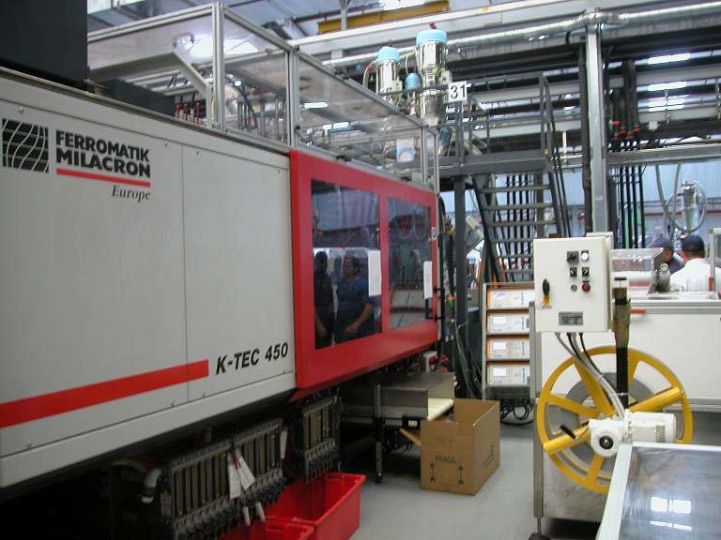
EXEMPLE 3: INVERSIÓ NO ELEGIBLE PER A TIPOLOGIA 1
  Modernització de l’equip productiu en injecció de plàstics: renovació d’una màquina d’injecció.
  Beneficis afegits: increment de la qualitat del producte i productivitat en un 20% - Factor de productivitat = 1/1,2
Inversió total = 300.000 €
Inversió elegible: 1/1,2*I_{t} = 250.000€
Inversió de referència = 150.000€
Cost subvencionable = 100.000€
Estalvi energètic: 16 tep/any
Rati = 15.625 €/tep > 14.379
Estalvi econòmic: 18.880 €/any
Període retorn: 16 anys (energia)
Beneficis afegits: millora productivitat: Reducció de mermes, del 5% al 1%
Notes:
Benefici afegit en singular. D’injecció. Benefici extra o afegit (surt dos cop però amb diferents noms)

Slide 16
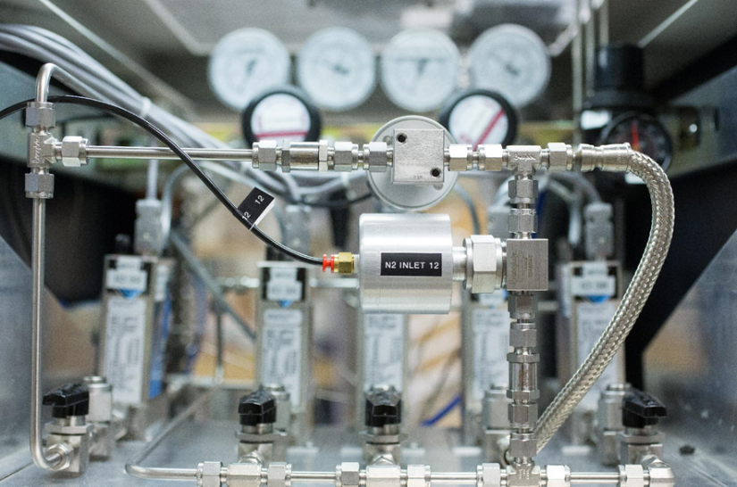
EXEMPLE 4: INVERSIÓ ELEGIBLE PER A TIPOLOGIA 2
  Sistema de gestió energètica amb regulació del protocol d’encesa, estalvi gràcies a la regulació de l’encesa de maquinària i clima.
  Beneficiari: mitjana empresa farmacèutica.
Inversió elegible: 50.000€
Inversió de referencia: 0.000€
Cost subvencionable: 50.000€
Estalvi energètic: 5 tep/any
Estalvi econòmic: 6.000 €/any
Rati: 10.000 €/tep < 14.501
Període de retorn: 8,3 anys<V.U.
Ajut mitjana empresa (el menor de):
  30% *50.000€ = 15.000€
  40% * 50.000€ = 20.000€
Notes:
Benefici afegit: important reducció de les feines de manteniment per l’anticipació que permet la monitorització.

Slide 17
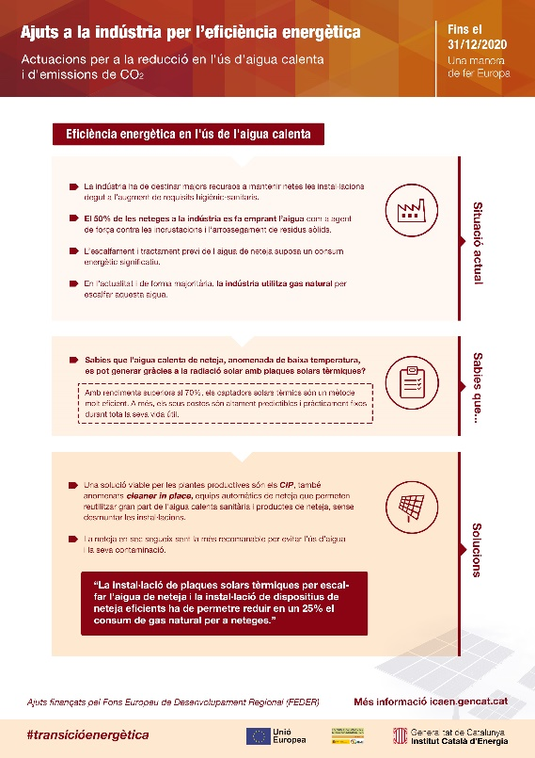
TECNOLOGIES
Actuacions per a la reducció del consum d'energia i d'emissions de CO₂
Eficiència energètica en l’ús de…
Aire comprimit
Aigua calenta
per a neteges
Motors
Assecatge, separació i concentració
Depuració
Sistemes
de Gestió Energètica
Refrigeració
Vapor

Slide 18
CASOS D’ÈXIT D’EMPRESES DE CATALUNYA
SECTOR | ACTUACIÓ
Químic | Millora de l’eficiència en la calcinació del guix
Químic | Substitució de compressors d’aire
Tèxtil | Aprofitament del calor de tintura per a escalfar l’aigua d’entrada
Agroalimentari / ESE | Planta termosolar en una empresa càrnia
Farmacèutic | Control de purgadors i comprovació d’aïllaments (tip-check) per tal de no abocar condensats al clavegueram
Paperer | Ús de biomassa per a la fabricació de paper reciclat
Metall | Implantació d’un sistema de gestió energètica a una planta de tub de coure reciclat
Alimentari | Caldera de combustió de pòsit de cafè que es capaç de consumir el 80% de les tones que genera

Slide 19



icaen.gencat.cat
@energiacat

